Slide 1
DES COÛTS INSOUTENABLES, une nouvelle régulation?
Des coûts qui ne doivent pas grever un accès équitable aux médicaments innovants du cancer : un enjeu du Plan Cancer
Chantal Bélorgey
IPC, 26 janvier 2016

Slide 2
Le contexte
Des innovations de rupture.
En France, une volonté historique et politique en faveur d’un accès équitable, pour tous, partout, rapidement.
Des coûts et un impact budgétaire élevés: un financement pérenne, dans le cadre de la régulation actuelle?
Le plan cancer 2014-2019, une prise de conscience générale pour une anticipation rapide.

Slide 3
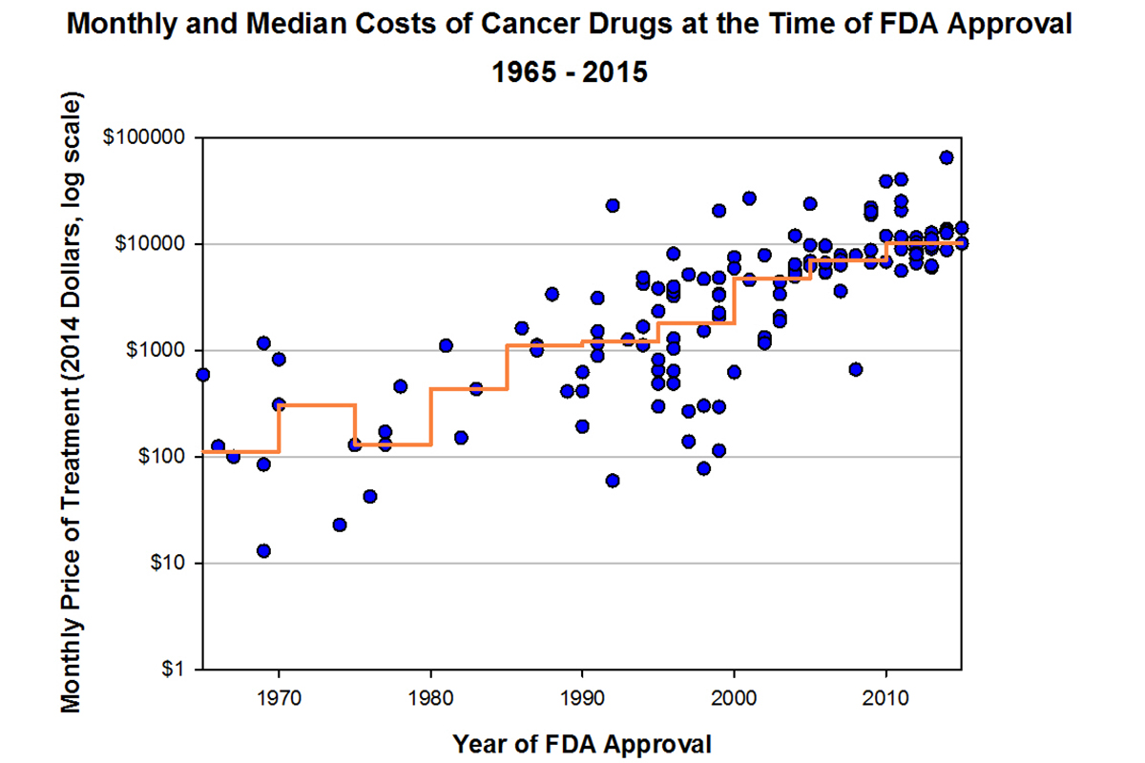
AUGMENTATION RAPIDE DES PRIX DES ANTICANCEREUX
Des coûts constamment élevés
et une dynamique de l’innovation
Coûts mensuels médians des anticancéreux au moment de l’approbation par la FDA
1965 - 2015
Escaladei
Niche buster
Médicament
Prix médian mensuel
(par période de 5 ans)
Coût mensuel du traitement en $
Gain thérapeutique
innovations
Année d’approbation par la FDA
Présenté par Peter Bach à l’ASCO 2015

Slide 4
Les grandes étapes du circuit du médicament, les acteurs, la mise à disposition
avis CEESP
EC
ATU
AMM
RTU
EC

Slide 5
Des paris
Des développements rapides
Des ATU
Des AMM souvent précoces
Des demandes d’études post AMM confirmatoires
Des incertitudes, un pari lors du financement.

Slide 6
Le prix des anticancéreux Une problématique aussi (surtout?) internationale
Bien que la fixation du prix relève de la compétence nationale, des externalités existent entre les systèmes
Les modalités de fixation de prix font intervenir dans la majorité des pays un benchmarking des prix pratiqués à l’étranger
La majorité des pays pratiquent cependant des tarifs affichés « faciaux » et des remises non publiques
La recherche sur le cancer se fait à un niveau mondial et les efforts de chaque pays bénéficient à l’ensemble

Slide 7
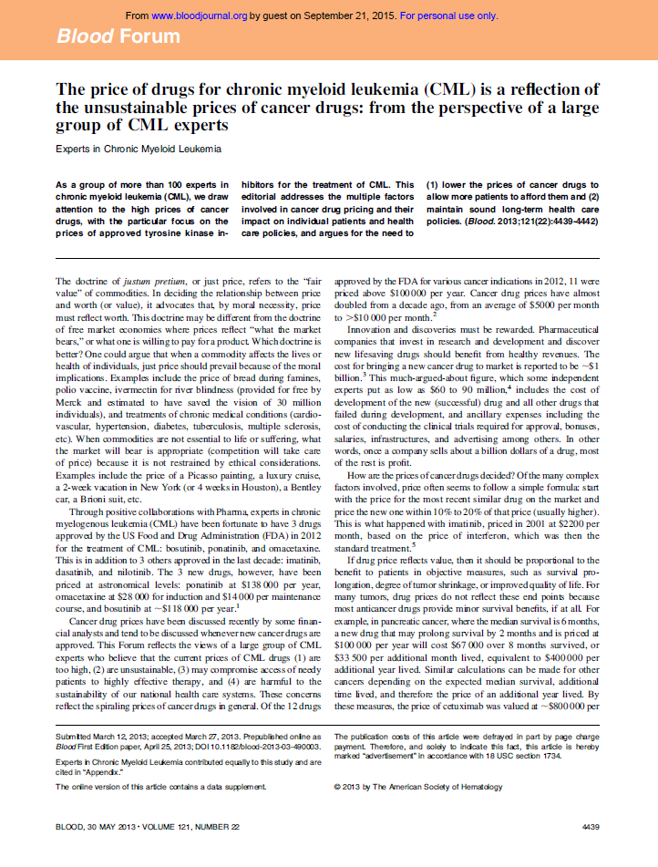
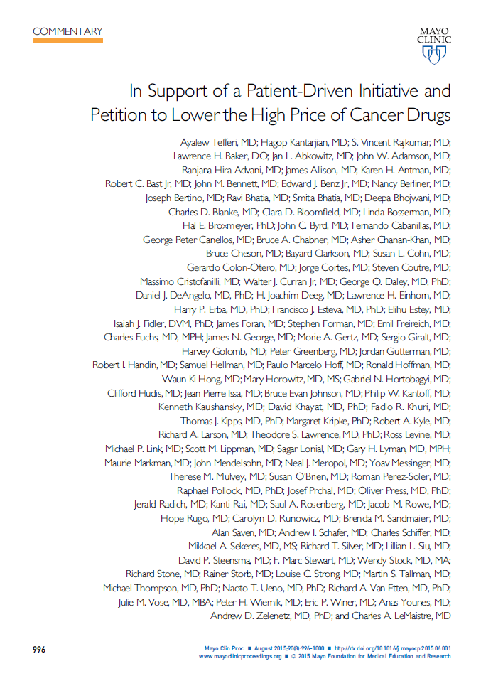
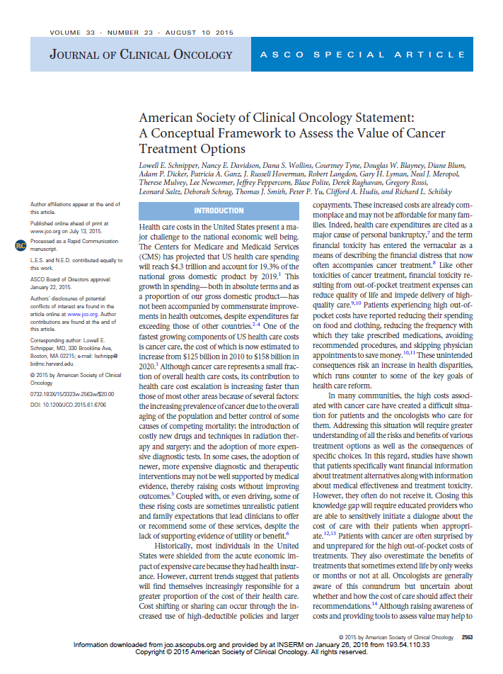
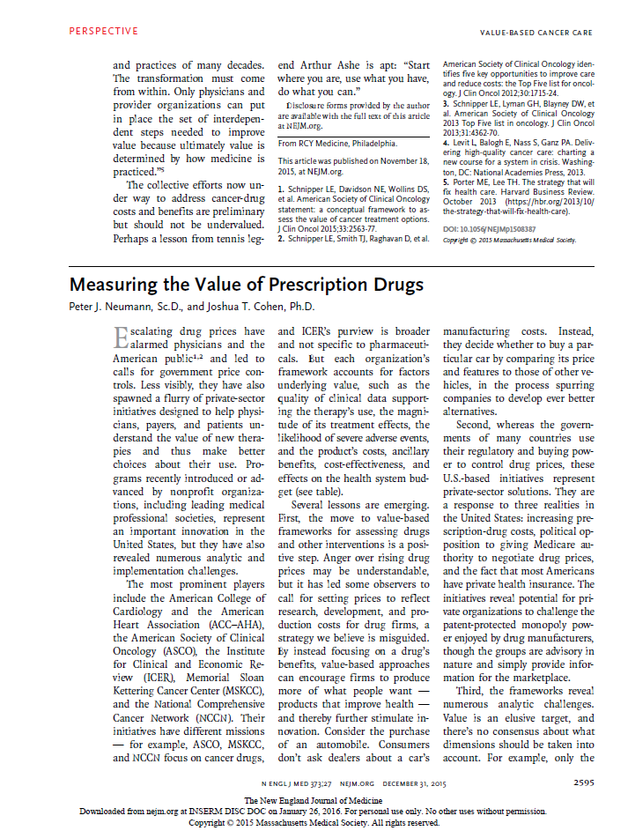
Quelle soutenabilité à terme ? La crainte d’une restriction, une question pour tous
Un nombre élevé d’initiatives et plaidoyers sur la question

Slide 8
Quelle soutenabilité à terme ? Des difficultés existent déjà
Aux Etats Unis :
« toxicité financière »
Au Royaume Uni :
le Cancer Drug Fund retire16 anticancéreux
En France :
le marché est favorable mais quelques médicaments ont des accès au marché compliqués

Slide 9
Et demain?
Essor des thérapies ciblées
Vers une approche multiplexée pour l’analyse en parallèle de plusieurs gênes:
Implémentation du séquençage de nouvelle génération (NGS) pour une utilisation clinique
L’ère des immunothérapies, l’élargissement des populations (effet pan tumeur)
Les « COMBOS »
Les Systèmes Multi-Technologiques:
Quelle évaluation?
Quel impact budgétaire?
Quelle stratégie?

Slide 10
Des actions urgentes
Sur le niveau de prix des médicaments anticancéreux notamment,
Arrêt de l’escalade systématique des prix,
Des actions nationales et internationales

Slide 11
Plan Cancer 2014-2019
PROMOUVOIR UNE POLITIQUE GLOBALE DU MÉDICAMENT EN CANCÉROLOGIE | Pilotes
Action 5.5: Définir des priorités en matière de développement des médicaments anticancéreux | ANSM
ACTION 5.7 : Faire évoluer les dispositifs d’évaluation des médicaments anticancéreux | HAS et ANSM
ACTION 5.8 : Faire évoluer les dispositifs de valorisation des médicaments anticancéreux | CEPS
ACTION 5.9 : Anticiper l’impact économique de l’innovation pour garantir son accès à tous dans la durée | CEPS
ACTION 5.10 : Lutter contre les inégalités d’accès aux médicaments et les pertes de chance | DGOS

Slide 12
AVANCER ENSEMBLE
UN MODÈLE D’ÉVALUATION ET DE VALORISATION A ADAPTER
UN SUIVI EN VIE REELLE de QUALITE
DES ETUDES MÉDICO-ÉCONOMIQUES des stratégies thérapeutiques, INDÉPENDANTES
ATU OU AMM PRECOCES?
DES RÉÉVALUATIONS PRÉCOCES ET RÉGULIÈRES
DE L’ANTICIPATION
De NOUVEAUX OUTILS DE FIXATION DES PRIX
UNE COLLABORATION NATIONALE ET INTERNATIONALE
DE LA BONNE PRESCRIPTION et du BON USAGE
QUESTION DE L’APPRÉCIATION DU BÉNÉFICE CLINIQUE EN ONCOLOGIE
Progrès incrémentaux nécessaires à l’augmentation de la survie

